Slide 1
“Bridges over opened minds”
ŞCOALA GIMNAZIALĂ ,,NICOLAE IORGA” BACAU
Bacău, Str. Bicaz, Nr. 3, Tel/fax 0234552820
^{19th} of July 2021
2018-1-RO01-KA229-049407-1

Slide 2
Scopul proiectului
Bridges over opened minds este un proiect care a sustinut deschiderea spre toleranță și conștientizarea beneficiilor pe care amestecul cultural le aduce in orice cultură.
Pe scară largă, acest proiect a încercat să facă față unui spectru larg de nevoi ale studenților minoritari, ale studenților străini, ale studenților imigranți și defavorizați și ale familiilor acestora, pe de o parte, și ale localnicilor, pe de altă parte.
Obiectivul principal a fost de a aduce oamenii împreună, de a combina nevoile lor și de a găsi soluții, de a se accepta reciproc și de a implica toate părțile în participarea activă în societate prin implicarea lor în activități de colaborare si de a facilita includerea elevilor din grupurile tinta și a familiilor acestora în viața școlară și în comunitate.

Slide 3
Parteneri

Slide 4
Mobilitati elevi
Mobilitati profesori
2018- 2021
2019-2021
Romania -2018
Croatia - 2019
Italia -2019
Polonia -2021 mobilitate virtuala
Italia 2019
Croatia – 2021 mobilitate virtuala

Slide 5
Rezultate
Logo –ul proiectului
Dansul priectului -BOOM dance
Imnul proiectului –Boom hymn
Puzzle of migration –Book
Humain Rights Calendrier
Puppets show
Video-uri ( tolerance, friendship, freedom,)
Dictionare BOOM
Ghid pedagogic de bune practice – Noi strategii de promovare a incluziunii
Humain Flash Stories
Phone application
Ghid de folosire a aplicatiei pentru mobil
Pagina web
Postere , afise, bannere, roll-up

Slide 6
BOOM Dictionary
1 Google dictionary form
https://docs.google.com/document/d/1NTWDckpmUzqGzUwbjH8iWWG32TQl7VHRWe1UZc4vtUg/edit

Slide 7
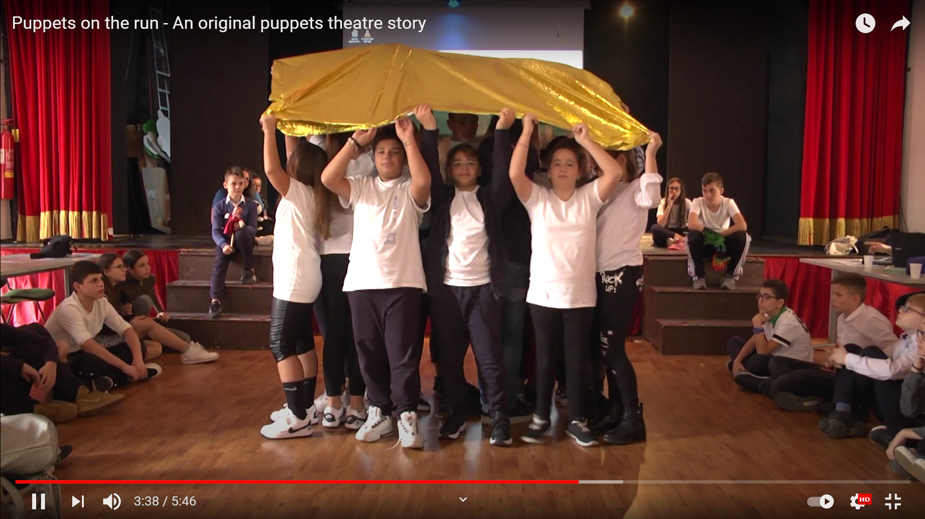
Puppets on the show
Video – puppets on the show

Slide 8
Puzzle of Migration
Fenomenul Migratiei prin ochii copiilor

Slide 9
BOOM Dictionary
2. Book Creator BOOM Creator
https://read.bookcreator.com/LWQ4NYKYKL5Pt2MYZChiJMnrxTzva4aNjigNC2tGPpk/BjmYce4GSwCuJFALVVm19w

Slide 10
Phone Application
Boom Phone Application

Slide 11
Ghid pedagogic

Slide 12
3. BOOM WebSite
WEB SITE

Slide 13
Multumim !
Erasmus Team

Slide 14
Photos from our meeting

